Slide 1
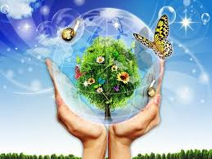
Экология души в современном мире

Slide 2

Факторы влияющие на формирование души:

Slide 3
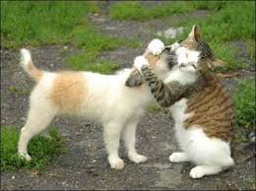
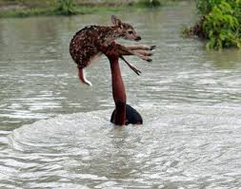
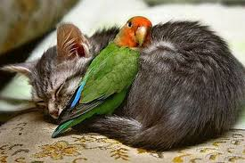
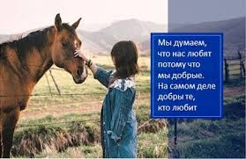
ДОБРОТА

Slide 4

ТОЛЕРАНТНОСТЬ

Slide 5

ЛЮБОВЬ

Slide 6


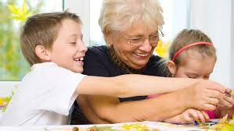

ВОСПИТАНИЕ

Slide 7
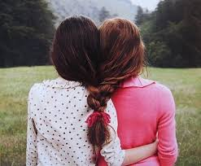
ДРУЖБА

Slide 8
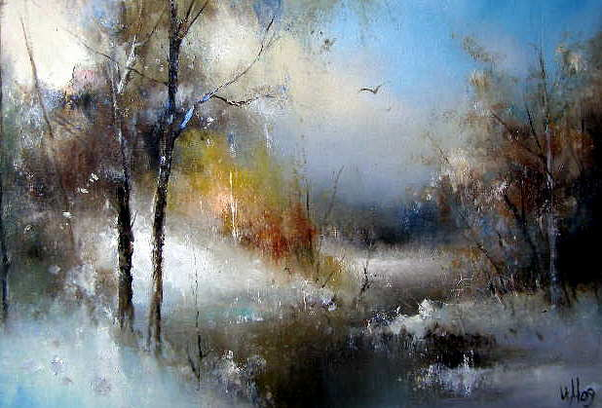
ИССКУСТВО

Slide 9

МУЗЫКА

Slide 10
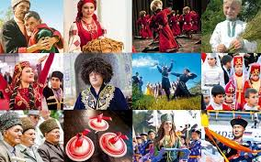
КУЛЬТУРА

Slide 11

«Душа человека- это самый настоящий цветок…»

Slide 12
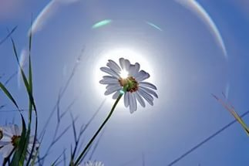
Экология – это наука об условиях существования всего живого в окружающем мире, включая взаимоотношения и охрану природы и человека.

Slide 13
Экология изучает:
1.Понимание циклов природы;
2.Осознание последствий загрязнения;
3.Изучение методов восстановления первозданной красоты природы и внедрение в практику методов сохранения ее чистоты.

Slide 14

Инициология-наука об экологии Души

Slide 15
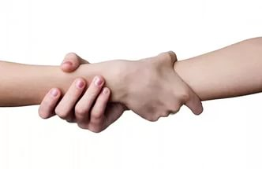
Главные компоненты «экологии души:
Альтруизм - желание и стремление бескорыстно принести пользу другим людям, самоотречение, самоотверженность;

Slide 16
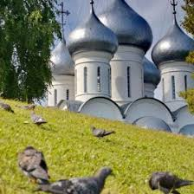
Благоговение - глубочайшее почтение, уважение, преклонение, признание.

Slide 17
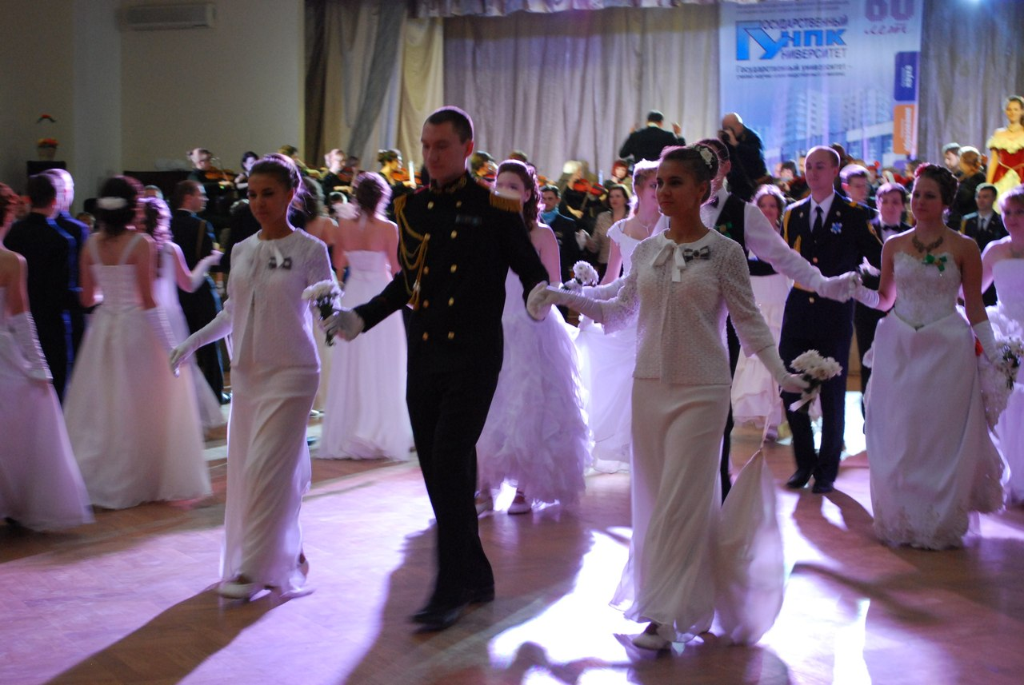
Благовоспитанность - умение хорошо держать себя в обществе, обладание хорошими манерами.

Slide 18
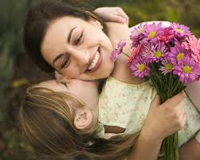
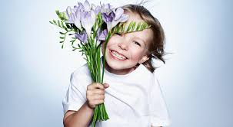
Благодарность – способность чувствовать и проявлять признательность за оказанное добро.

Slide 19

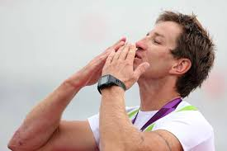
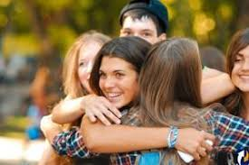
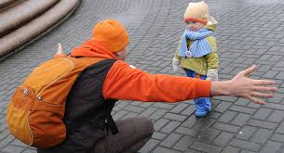
Благожелательность - доброжелательность, приветливость

Slide 20
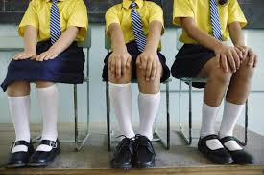
Благопристойность - соответствие требованиям приличия.

Slide 21

Благоразумие – рассудительность, осмотрительность, здравомыслие

Slide 22
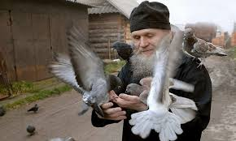
Благородство – высокая нравственность, достоинство, безукоризненная честность, способность пренебречь личными интересами, открытость и совестливость.

Slide 23
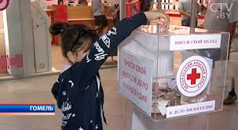
Благотворительность - обеспечение людей благами и услугами, оказание безвозмездной материальной или денежной помощи нуждающимся

Slide 24
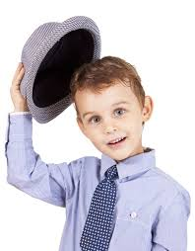
Вежливость - склонность и умение соблюдать правила приличия, воспитанность, учтивость.

Slide 25

Душа – как часто мы игнорируем ее в погоне за материальными ценностями, властью, богатством и удовольствиями. Но, даже не смотря на такое отношения, именно душа будет нашей единственной спутницей всегда и во всем.

Slide 26
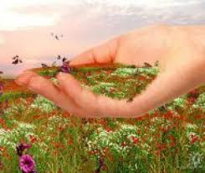
Никогда не забывайте оберегать и обогащать ее! Потому что самый большой подарок, который мы можем сделать для себя и всего мира, это заботливое и внимательное отношение к своей душе.

Slide 27
Ирина Самарина-Лабиринт
Бывает, в модном платье дорогом Стоит душа, дешёвая до боли. Расчётливости алчные пороли Во взгляде отражаются пустом… Всё дёшево, в чём нет души людской, Будь это тело или вещь крутая. А красота душевная простая Хранит надежду, веру и любовь…

